Slide 1
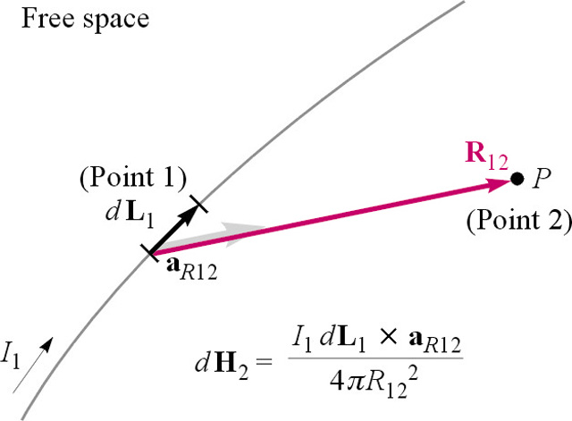
7. 1 비오사바르 법칙
  미소 전류소 : 전류가 흐르는 무한히 작은 길이(dL)의 선소 도체
  선소(element) 도체 : 단면이 원형이며, 반경이 무한히 작은 원통 도체 (ρ<< l )
미소 전류소에 의한 한 점 P 에서의 자계의 세기
  자계의 크기
  비례상수 적용
  자계의 방향 : dL과 R로 이루어진 면에 수직인 방향 , dL이 R로 회전할 때 오른 나사의 진행방향
  :전류소에 의한 암페어 법칙
  자계의 세기와 전계의 세기의 비교 :전계와 유사
    전계 방향 : 원천과 동일
    자계 방향 : 원천과 수직
    거리제곱에 반비례
I : 전류크기
dL : 선소 길이
θ : 선소 방항과 측정점 사이의 각
R : 선소에서 점 P까지의 거리

Slide 2
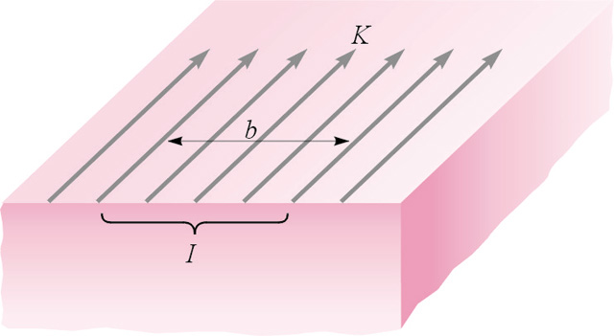
7. 1 비오사바르 법칙
  Biot-Savart의 법칙은 이론적인 설명
  전류의 연속식
  직류전류에 한정
  발산정리 적용 :
  임의의 폐곡면을 통하여 흐르는 전류의 합은 0이다
  전류가 폐곡면을 따라 흐를 때 성립하는 식
  실제 실험적으로 확인가능 Biot-Savart 법칙의 적분형 만이 증명가능
  Biot-Savart 법칙의 적분형
전류가 2차,3차원공간에 분포되어 있는경우
  표면 전류밀도(K) : 단위폭 길이에 흐르는 전류
  표면전류가 균일한 경우 임의의 폭 b에 흐르는 전류 I :
  표면전류가 비 균일한 경우:
  미소전류소의 표시 :

Slide 3
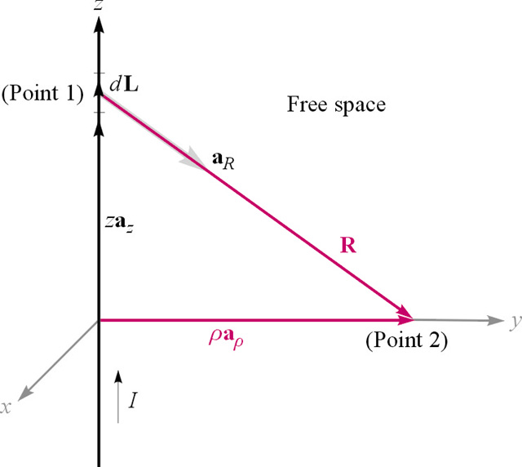
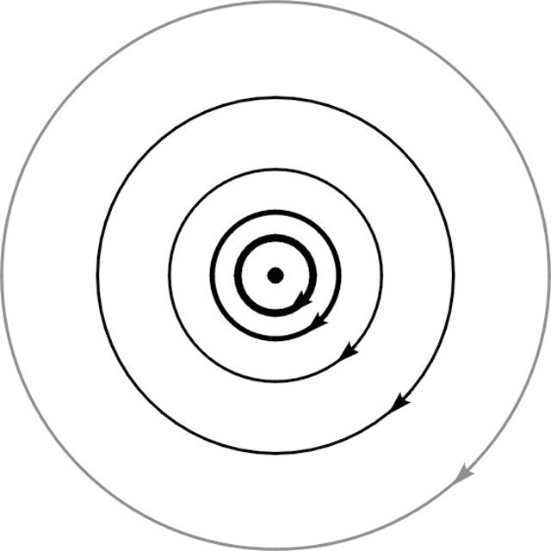
7. 1 비오사바르 법칙
  무한히 긴 직선 선소 전류에 의한 자계
  Z와 의 변화에 대해 자계의 변화는 없다.
  전류가 존재하면 주위에는 자계가 존재
  자계의 세기의 크기는 전류에 비례, 거리에 반비례
  방향은 선소를 중심으로 하는 주위 동심 원주 (a_{f}) 방향
  유선 사이의 간격은 반경에 비례 : H의 크기에 반비례

Slide 4
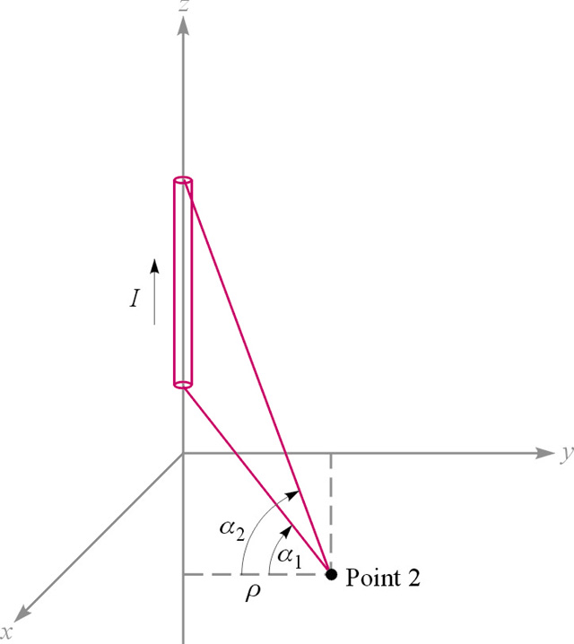
7. 1 비오사바르 법칙
  유한 전류소에 의한 자계
  임의의 점 2에서의 자계

Slide 5
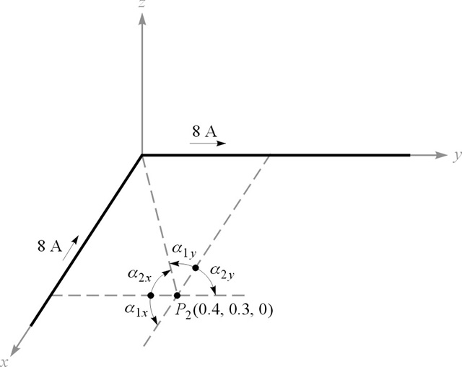
7. 1 비오사바르 법칙
  예제7.1
  8A의 선소전류가 흐를 때 점 P(0.4, 0.3, 0)에서의 H
  P 점의 자계는 각 도선에 의한 자계의 합으로 구성
  X 축 상의 반 무한 선소(semi-infinite)전류인 경우
    두 끝점이 점 P와 이루는 각은 α_{1x} = -90°
    거리 ρ는 x 축으로부터의 수직거리와 같으므로 ρ_{x} = 0.3
    단위벡터 a_{φ}는 x 축을 기준으로 하므로 - a_{z}가 됨
  Y 축상의 반 무한 선소(semi-infinite)전류인 경우
  점 P의 자계 : 위 두 결과의 합

Slide 6
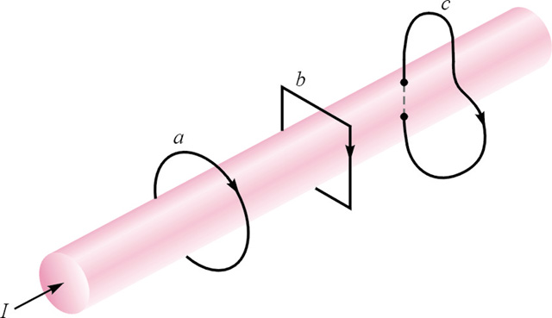
7. 2 암페어(Ampere)의 주회법칙
  임의의 폐곡로를 따라 H를 선적분한 값은 그 폐곡로로 구성된 단면을 관통하여 흐르는 직류전류의 총합과 같다
  이때 전류는 폐곡면을 따라 오른나사를 진행시키는 방향
예1 전류 I 가 흐르는 무한선소 :
  대칭성 고려 Z와 에 무관
  H의 성분은 Biot-savart 법칙에 의해 dL과 R을 포함하는 면에 수직, 성분만 존재
  반경이 ρ인 원주를 폐곡선의 적분경로로 택하면
H_{φ}
ρ

Slide 7
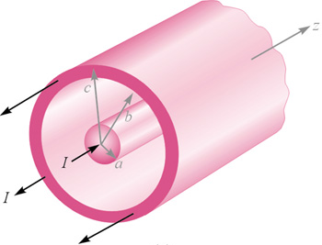
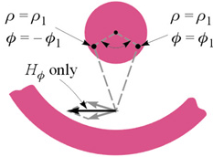
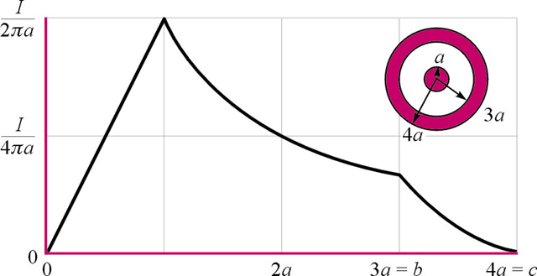
7. 2 암페어(Ampere)의 주회법칙
  예2. 중심도체에 I,외부도체에 –I가 흐르는 무한히 긴 원통
  대칭성 고려 Z와 의 함수가 아니다
  동축선 도체는 많은 선소 도체로 구성되어 있다고 볼 수 있음
  H의 z 방향 성분은 0, H_{φ} 성분만 존재하며, 또한 ρ 만의 함수
    인 경우
    인 경우
    폐선로가 외부도체 내부에 있는 경우
    b 에서 ρ 까지의 전류, 0 에서 a 까지의 전류 (I)
    외부도체인 경우 폐선로 내부를 통과하는 총전류가 0 :
  b= 3a, c=4a 인 동축선로에서 반경에 따른 자계의 변화

Slide 8
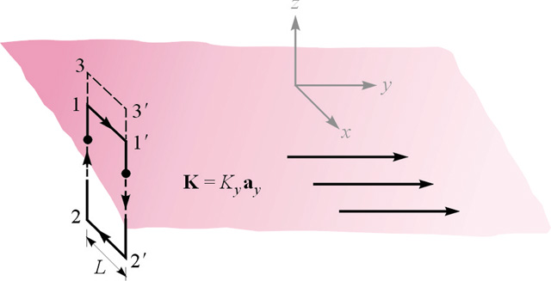
7. 2 암페어(Ampere)의 주회법칙
  Z=0인 면에 위치한 y 방향의 판전류
  표면전류밀도:
  H_{y} = 0 : y 방향은 전류 진행 방향
  H_{z} = 0 : 좌우 대칭인 선소에 의해 상호 상쇄, H_{x} 만 존재
  선분 1-1′-2′-2-1 로 이어지는 폐회로 선택-Ampere 주회법칙 적용
  3-3′-2′-2′-3을 선택해도 관통하여 흐르는 전류는 같다.
  H_{x3} = H_{x1} H_{x}는 임의의 양의 z 에 대하여 일정함
  도체판에 의한 자계는 도체 판으로부터 거리에 관계 없이 일정
  대칭성에 의하여 전류판 한쪽에서의 자계세기는 반대편에서의 자계 크기는 같고 부호는 반대
  만약 z=h에 K=-K_{y} a_{y}인 두 번째의 전류판이 놓여 있는 경우

Slide 9
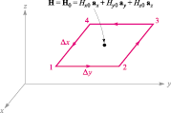
7. 3 벡터의 회전
  벡터의 회전 (Curl) : 직각 좌표계내의 미소폐곡선로
  임의의 전류에 의해 생성된 폐곡선 중심 자계:
  H 의 이 폐곡로에 대한 선적분 고려(1-2-3-4-1),전류는 방향
  결과적으로
  전류밀도를
  동일한 방법으로

Slide 10
7. 3 벡터의 회전
  벡터의 회전 (Curl) : 직각 좌표계내의 미소폐곡선로
  ΔS_{N} : 폐곡로로 둘러 싸인 면적
  Ampere의 쥐회법칙 적용
  Ampere의 주회법칙의 미분형 (Maxwell의 제 2법칙)
  전계 (Maxwell의 제 3법칙)

Slide 11
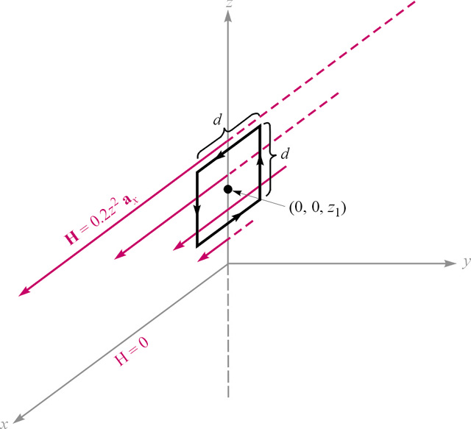
7. 3 벡터의 회전
  예제 7.2 H의 벡터회전을 정의, 선적분해서 계산
  z > 0 일 때 H = 0.2 z² a_{x}이고 그 밖의 값에서는 H = 0인 경우
  y = 0인 면에서 점 (0, 0, z₁)을 중심, 변의 길이가 d인 정방형 선로임,
  폐곡선에 대한 H 의 선적분
  선로의 면적이 0으로 접근하는 경우
  나머지 성분들은 0이므로 ∇× H= 0.4z₁a_{y}
  선적분의 정의나 계산을 사용하지 않고 벡터 회전을 구하면

Slide 12
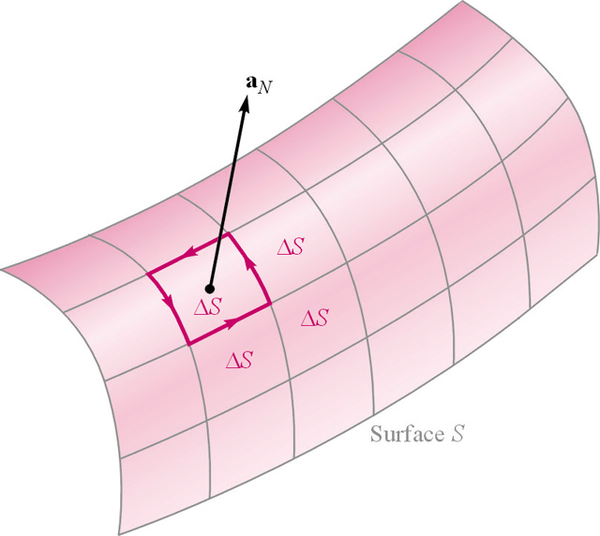
7. 4 스토크스(Stokes)의 정리
  Stokes정리
  표면 S의 면적을 미소 면적 ΔS로 나눔:미소 면적소는 평면으로 간주
  dL_{∆S}의 첨자 ΔS : 미소 면적을 둘러싼 페곡면, N :표면에 수직방향
  S를 구성하는 각각의 ΔS 에 대하여 벡터의 회전을 구하여 인접 ΔS를 각각 합하면 각 폐곡로의 접촉부분은 서로 반대 방향으로 한번씩 적분하여 합하게 되므로 상쇄가 되고 바깥 경계면의 선분에 대한 적분만 더해지게 된다
  Stokes정리

Slide 13
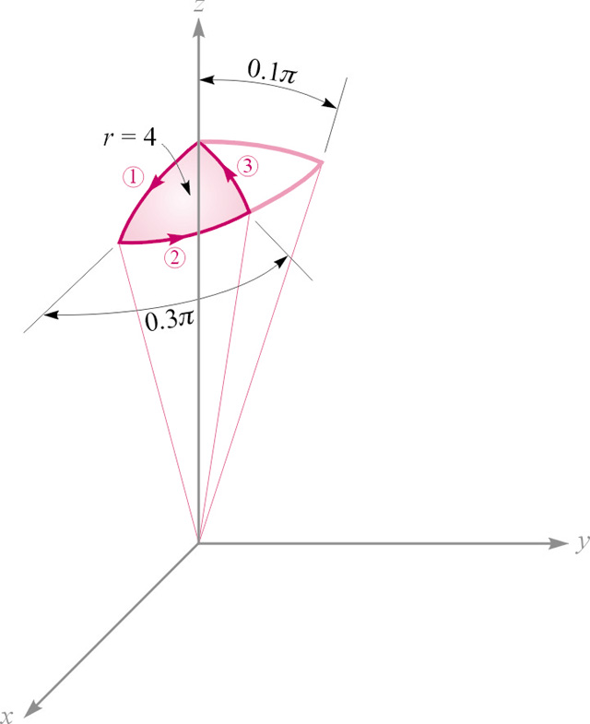
7. 4 스토크스(Stokes)의 정리
  Stokes정리 예(구의 일부분)
  첫 번째 호 :
  두 번째 호 :
  세 번째 호 :
  폐선로 상에서 r=4이므로 세원호상의 dr은 0
  첫째,셋째호 상에서 φ =일정 → dφ=0 ➔ 셋째 항은 0이 됨
  두번째 호상에서는 θ가 일정 둘째항은 0
  표면적분 계산

Slide 14
7. 5 자속과 자속밀도
  자유공간내에서 자속밀도 B
  , -자유공간의 투자율(permeability)
자속: 어떤 면 S 를 통과하는 자속
  자속선의 원천은 없다
  자계에 대한 발산정리 적용
  :Maxwell의 제 4법칙
Maxwell 방정식의 정리
B=μ₀H (Wb/m²)
μ₀ : 4π×10⁻⁷ (H/m)

Slide 15
7. 5 자속과 자속밀도
  동축선로의 두 도체 사이의 자속
  자계의 세기
  선로의 길이를 d, 두 도체 사이의 간격은 r = a 에서 r = b이고 z = 0에서 z = d 로 이루어진 방사단면을 통과하는 자속은

Slide 16
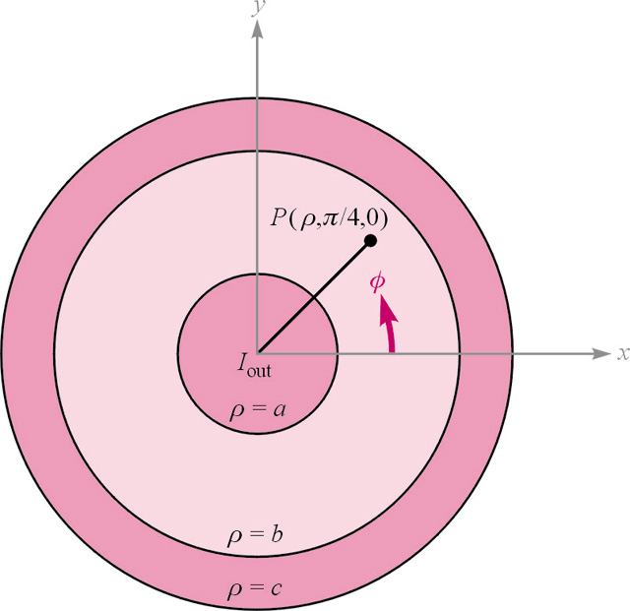
7. 6 스칼라자위 및 벡터자위
  자계에서 스칼라 자위정의
  V_{m} : 이름 : 스칼라 자위, 단위 : Ampere
  모든 스칼라 계의 경도벡터의 회전은 0이다
  J = 0인 영역에서만 H = -∇V_{m} 가 성립 한다
  at J=0
  Laplace 방정식 : 자유공간 내에서
  전위 V 와 자위 V_{m} 의 차이
    V는 위치에 대해 1가 함수 즉 0기준점이 설정되면 공간상의 한 점에서는 단 하나의 V 값 만이 존재)
    V_{m} 은 다가함수 이다
  동축선로의 경우 : 두 도체 사이의 공간
  I : 내부 도체에서 a_{z} 방향으로 흐르는 전체 전류
  에서 V_{m} = 0 이라고 놓고 원을 반시계 방향으로 회전하면 자위는 음의 값을 가지게 되며, 크기는 에 정비례한다 .원을 따라 1회전을 하게 되면 → 자위는 –I 가 된다
  한 점 P에서 값이 0 및 -I 등 두개의 값을 갖는다
φ

Slide 17
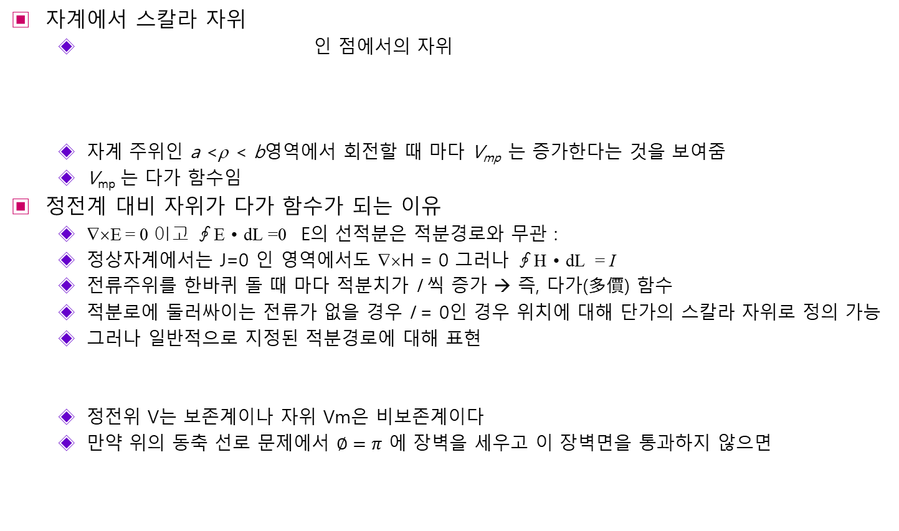
7. 6 스칼라자위 및 벡터자위
  자계에서 스칼라 자위
  인 점에서의 자위
  자계 주위인 a <ρ < b영역에서 회전할 때 마다 V_{mp} 는 증가한다는 것을 보여줌
  V_{mp} 는 다가 함수임
정전계 대비 자위가 다가 함수가 되는 이유
  ∇×E = 0 이고 ∮E • dL =0 E의 선적분은 적분경로와 무관 :
  정상자계에서는 J=0 인 영역에서도 ∇×H = 0 그러나 ∮H • dL = I
  전류주위를 한바퀴 돌 때 마다 적분치가 I 씩 증가 → 즉, 다가(多價) 함수
  적분로에 둘러싸이는 전류가 없을 경우 I = 0인 경우 위치에 대해 단가의 스칼라 자위로 정의 가능
  그러나 일반적으로 지정된 적분경로에 대해 표현
  정전위 V는 보존계이나 자위 Vm은 비보존계이다
  만약 위의 동축 선로 문제에서 $∅=π$ 에 장벽을 세우고 이 장벽면을 통과하지 않으면

Slide 18
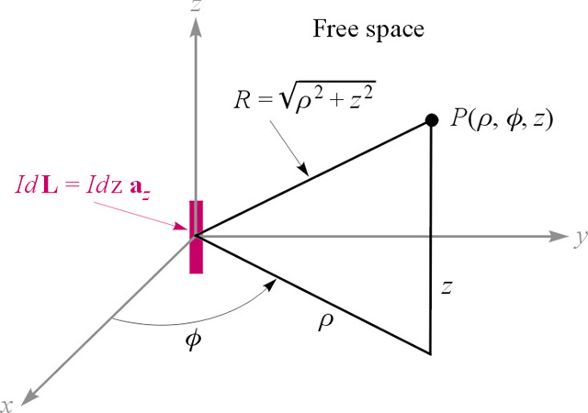
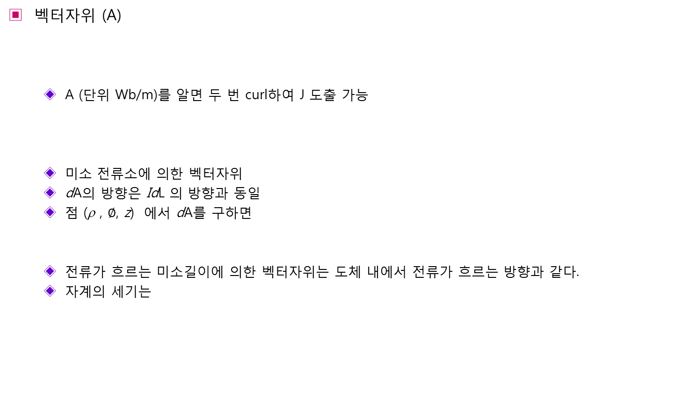
7. 6 스칼라자위 및 벡터자위
  벡터자위 (A)
  A (단위 Wb/m)를 알면 두 번 curl하여 J 도출 가능
  미소 전류소에 의한 벡터자위
  dA의 방향은 IdL 의 방향과 동일
  점 (ρ , $∅$, z) 에서 dA를 구하면
  전류가 흐르는 미소길이에 의한 벡터자위는 도체 내에서 전류가 흐르는 방향과 같다.
  자계의 세기는
R : 선소 벡터 dL과 A를 구하고자 하는 점 사이의 거리
A의 방향 : 도체 내에서 전류 I 의 방향과 동일

Slide 19
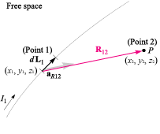
7. 7 정상자계법칙의 유도
자계에 관한 관계식을 A를 이용하여 증명
  (x₁, y₁, z₁) : 전류소가 위치한 점 , (x₂, y₂, z₂ ) : A를 계산하고자 하는 점
B = μ₀H
B = ∇ ×A
J₁dv₁을 I₁dL₁으로 대체하면

Slide 20
7. 7 정상자계법칙의 유도
자계에 관한 관계식을 A를 이용하여 증명
  Ampère의 주회법칙의 미분형 ∇ × H = J

